Slide 1
ESTUDO DE TECNOLOGIAS ASSISTIVAS PARA DEFICIENTES VISUAIS APLICADAS A PLATAFORMA FURBOT
Caroline Batistel
Orientador – Prof. Dalton Solano dos Reis

Slide 2
Segundo dados do Censo de 2010, existem 6,5 milhões de pessoas no Brasil que possuem deficiências visuais, sendo 582 mil cegas e 6 milhões de baixa visão (IBGE, 2011)
Grande parte dos dados passados diariamente as pessoas, seja qual for o ambiente se dá através de imagens e apelos visuais, o que cria barreias para pessoas não-videntes

Slide 3
Objetivos
O objetivo deste trabalhos é viabilizar um módulo de acessibilidade integrado a ferramenta Furbot para que pessoas cegas ou com baixo nível de visão possam fazer o uso da ferramenta.
Sendo objetivos específicos:
analisar meios de facilitar a utilização do Furbot por pessoas não-videntes;
disponibilizar um módulo de audiodescrição integrado ao Furbot que permita a pessoa se localizar sem interferir na forma de solução das atividades apresentadas.

Slide 4
Trabalhos correlatos

Slide 5
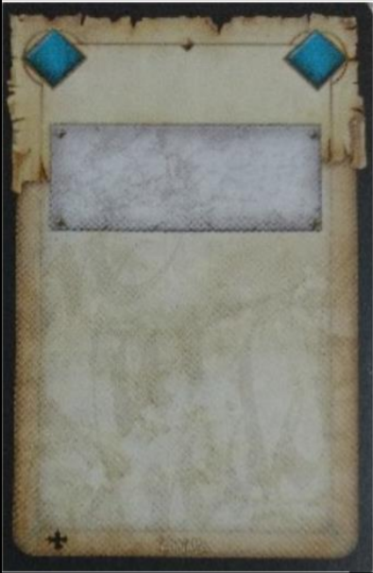
TECNOLOGIA ASSISTIVA:TORNANDO JOGO DE MESA ACESSÍVEL PARA CEGOS COM AUXÍLIO DE APLICATIVO MÓVEL DE RECONHECIMENTO DE IMAGEM (KRAEMER, 2017)
O projeto apresenta o desenvolvimento de uma ferramenta de tecnologia assistiva para garantir acessibilidade de pessoas cegas e de baixa visão ao jogo de cartas Munchkin, utilizando um aplicativo multiplataforma para dispositivos móveis.
Fonte: Galápagos Jogos (2012).

Slide 6
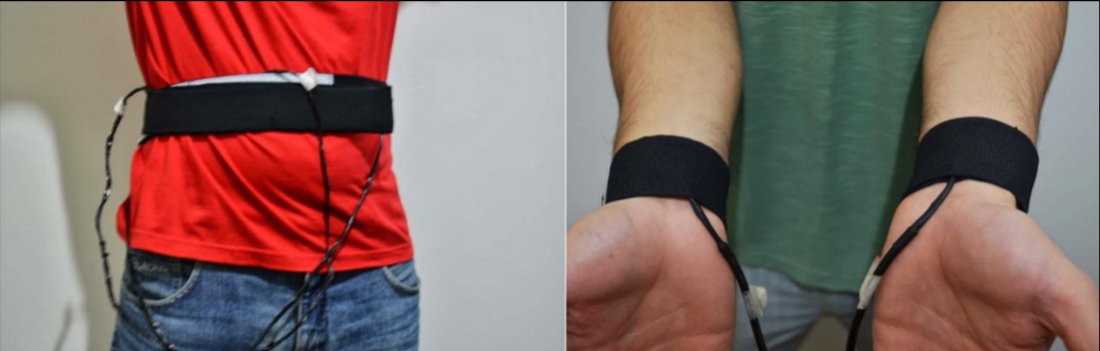
BLIND COUNTER-STRIKE: UM JOGO FPS PARA DEFICIENTES VISUAIS (costa, 2013)
Um jogo de FPS acessível a deficientes visuais, utilizando de técnicas desenvolvidas e aplicadas para eliminar a necessidade de recursos visuais. A jogabilidade do Blind Counter-Strike, se dá através de um controle de Xbox360 (Microsoft), utilização de fones de ouvido para ter acesso ao som 3D em que o jogo se baseia, e os acessórios desenvolvidos pelo próprio Costa (2013)
Fonte: Costa (2013).

Slide 7
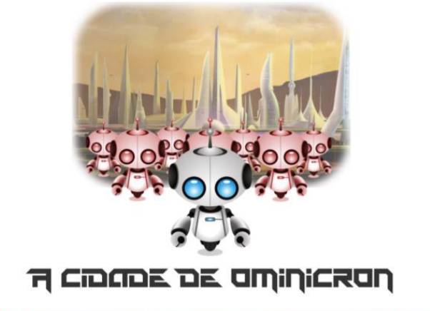
A UTILIZAÇÃO DE ROLE PLAYING GAMES DIGITAIS COMO FERRAMENTA COMPLEMENTAR NO PROCESSO DE APRENDIZAGEM DE CRIANÇAS DEFICIENTES VISUAIS (sobral et al, 2017)
Se trata de um Audio Game, no formato Role Playing Game (RPG), que foi desenvolvido a partir de informações coletadas com entrevistas na Secretaria da Educação e em instituições de atendimento a deficiente visuais.
Fonte: Sobral et al (2017).

Slide 8
Comparativo
Correlatos Características | Kraemer (2017) | Costa (2013) | Sobral et al (2017)
Audiodescrição | Sim | Sim | Sim
Módulo de tecnologia assistiva | Sim | Não | Não
Entrada de dados através de controle | Não | Sim | Não
Aplicado a plataforma de ensino | Não | Não | Sim
Apresenta coleta de dados com público específico | Não | Não | Sim
Integrado ao Furbot | Não | Não | Não
Fonte: elaborado pela autora.

Slide 9
Proposta da ferramenta
Propõe-se a criação de um módulo integrado a ferramenta Furbot que permita o acesso de pessoas não videntes as atividades propostas envolvendo o Furbot, buscando criar acessibilidade e inclusão digital em sala de aula.
No campo tecnológico, este trabalho torna-se relevante ao propor a elaboração de um estudo sobre tecnologias assistivas e como aplicá-las de forma mais natural as ferramentas.

Slide 10
Principais requisitos
permitir ao usuário se localizar no ambiente sem depender de recursos visuais (RF);
permitir ao usuário realizar as atividades sem se beneficiar da descrição do ambiente (RF);
utilizar audiodescrição para ambientar o usuário (RNF);
utilizar uma voz com efeito robótico para audiodescrição, causando maior imersão (RNF).
utilizar o ambiente de desenvolvimento Unity 2D e linguagem C# (RNF).

Slide 11
Metodologia
 | 2020
 | fev. |  | mar. |  | abr. |  | maio |  | jun.
etapas / quinzenas | 1 | 2 | 1 | 2 | 1 | 2 | 1 | 2 | 1 | 2
levantamento bibliográfico
elicitação de requisitos
especificação e análise
implementação
testes
Fonte: elaborado pela autora.

Slide 12
Revisão bibliográfica
Acessibilidade digital: um software é tido como acessível quando qualquer pessoa, portadora de deficiência ou não, consegue executar as mesmas funções, e alcança os mesmos resultados ao utilizá-lo.
Tecnologias assistivas – audiodescrição: permite que pessoas cegas tenham o acesso aos conteúdos visuais em qualquer tipo de mídia, por se tratar de uma tradução em palavras de toda informação relevante para o entendimento de uma mensagem apresentada de forma visual.
Jogos educacionais – Furbot: jogos desenvolvidos para fins educacionais podem ser denominados como jogos educativos ou educacionais, jogo de aprendizagem, ou ainda jogos sérios. O Furbot atua no desenvolvimento cognitivo infantil através de atividades de programação de computadores, utilizando jogos de estratégia para simplificar o aprendizado da programação e desenvolver o raciocínio lógico, e a capacidade de resolução de problemas, colocando o pensamento computacional em ação.

Slide 13
Referências
ASSOCIAÇÃO BRASILEIRA DE NORMAS TÉCNICAS. NBR 9050: acessibilidade e edificações, mobiliário, espaços e equipamentos urbanos. 2 ed. Rio de Janeiro: ABNT, 2004.
BRASIL - SDHPR. Governo Brasileiro. Secretaria Especial dos Direitos Humanos (SEDH). Tecnologia Assistiva. Brasília: SEDH, 2009. 140 p.
COOK, A. M.; POLGAR, J. M. Assistive Technologies: Principles and Practice. 4 ed. St. Louis, Missouri: Elsevier Health Sciences, 2014.
COSTA, D. Blind Counter-Strike: Um jogo de FPS para deficientes visuais. 2013. 74 f. Monografia (Bacharelado em Ciência da Computação) - Curso de Ciência da Computação, Universidade Federal do Rio Grande do Sul, Porto Alegre.
DIAS, C. Usabilidade na WEB. Rio de Janeiro: Alta Books, 2007.
FRANCO, E. P. C.; SILVA, M. C. C. C. da Audiodescrição: Breve Passeio Histórico. In MOTTA, L. M. V. M,; FILHO, P. R. (orgs) Audiodescrição. Transformando Imagens em Palavras, São Paulo: Secretaria de Estado dos Direitos da Pessoa com Deficiência, 2010, p. 23-42.
GALAPAGOS JOGOS. Apunhale seus amigos em Munchkin. [S.I.], 2012. Disponível em: <https://www.galapagosjogos.com.br/jogos/munchkin>. Acesso em: 11 set. 2019.
GROS, B. The impact of digital games in education. First Monday, v. 8, n. 7, jul. 2003.
IBGE – Instituto Brasileiro de Geografia e Estatística. Censo 2010. Brasil: 2011.
KRAEMER, R. G. Tecnologia Assistiva: Tornando Jogo de Mesa Acessível para Cegos com Auxílio de Aplicativo Móvel de Reconhecimento de Imagem. 2017. 63 f. Trabalho de Conclusão de Curso (Bacharelado em Ciências da Computação) - Curso de Ciência da Computação, Universidade Regional de Blumenau, Blumenau
MATTOS, M. M.; SANTOS, B.; TRIDAPALLI, J. G.; ZUCCO, F.; WUO, A. FURBOT - Desenvolvimento cognitivo infantil através de atividades de programação de computadores. In: Seminário de Extensão Universitária da Região Sul, 37 ed., 2019, Florianópolis. Anais... Florianópolis: UFSC, 2019. p. 112
SAVI, R.; ULBRICHT, V. R. Jogos digitais educacionais: benefícios e desafios. In: Renote: Revista novas tecnologias na educação, v. 6, n. 2. 2008.
SOBRAL, F. V.; UMERES, L. F.; SCHANOSKI, W.; BARTELMEBS, C. R.; ASSIS, M. V. O. de A Utilização de Role Playing Games Digitais como Ferramenta Complementar no Processo de Aprendizagem de Crianças Deficientes Visuais. In: Simpósio Brasileiro de informática na Educação, 6 ed., 2017, Recife. Anais... Recife: UFRPE, 2017. p. 635 – 644.

